Slide 1

Guía practica de Administración de
Proyectos
“Como desarrollar un Cronograma de manera
facil y estructurada”
Ejemplo practico

Slide 2
Proyecto ejemplo
Implementacion de sistema ERP.
WBS desarrollado en base a fases o ciclo de vida del producto.
WBS a dos (2 ) niveles.
Project management forma parte del WBS
El “inicio” y “cierre” son HITOS. Cronograma se elaborara a nivel de paquetes de Trabajo.

Slide 3
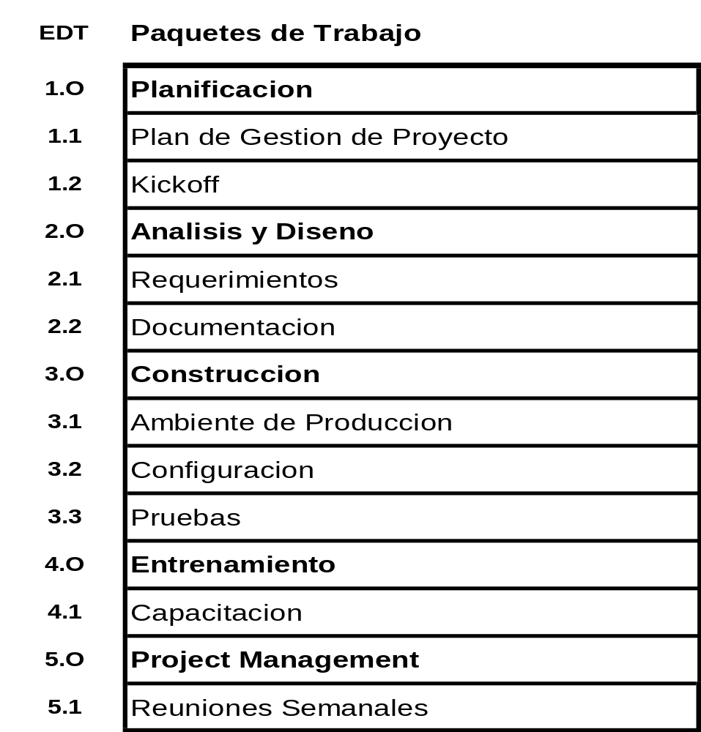
Indice del WBS

Slide 4
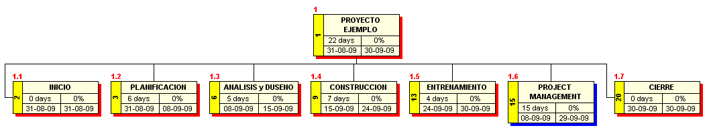
WBS Grafico (1)
WBS en base al ciclo de vida del Producto. “Inicio” y “Cierre” son Hitos con tiempo cero (0)
WBS CHART PRO ttp://www.criticaltools.com/wbsmain.htm

Slide 5
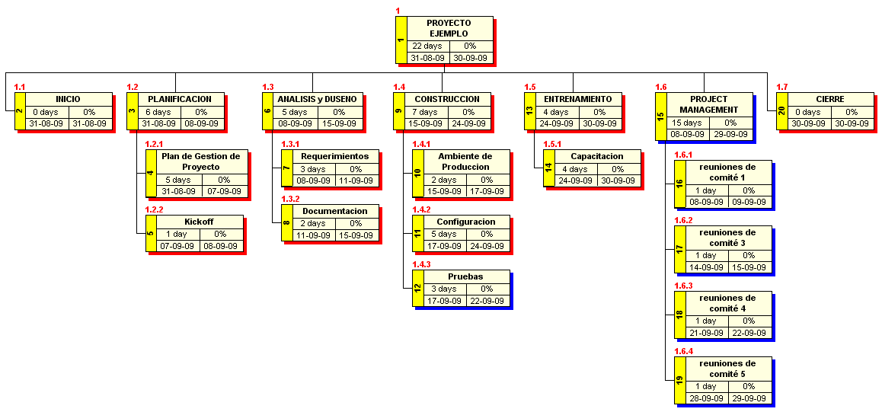
WBS detallado
P.T
WBS desagregado en Paquetes de Trabajo (PT)

Slide 6
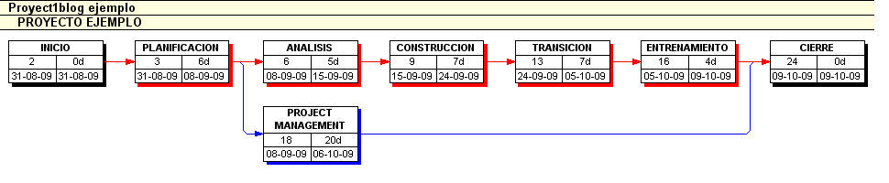
Diagrama de Red
Secuenciamiento de los Paquetes de Trabajo (PT)
PERT Chart EXPERT - http://www.criticaltools.com/pertchartexpertsoftware.htm

Slide 7
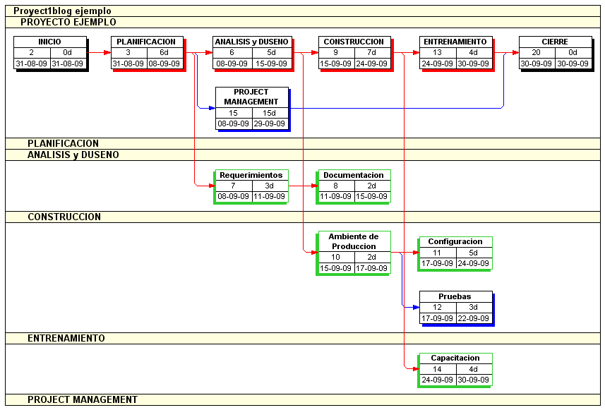
Diagrama de Red detallado

Slide 8
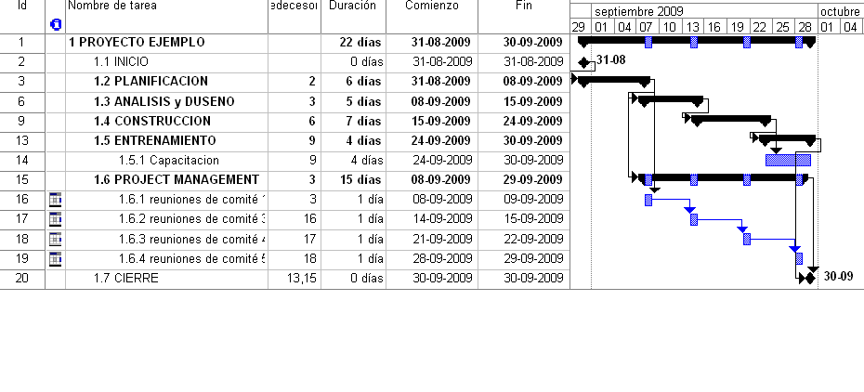
Cronograma
WBS
DIAGRAMA DE RED
Desarrollo del Cronograma en base a WBS y Diagrama de Red.

Slide 9

GRACIAS !!
Escribenos a :

